Slide 1
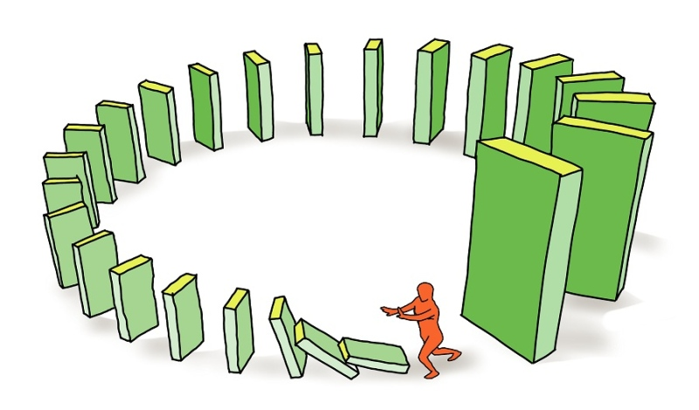
A reação da extrema-direita
10 de março de 2024

Slide 2
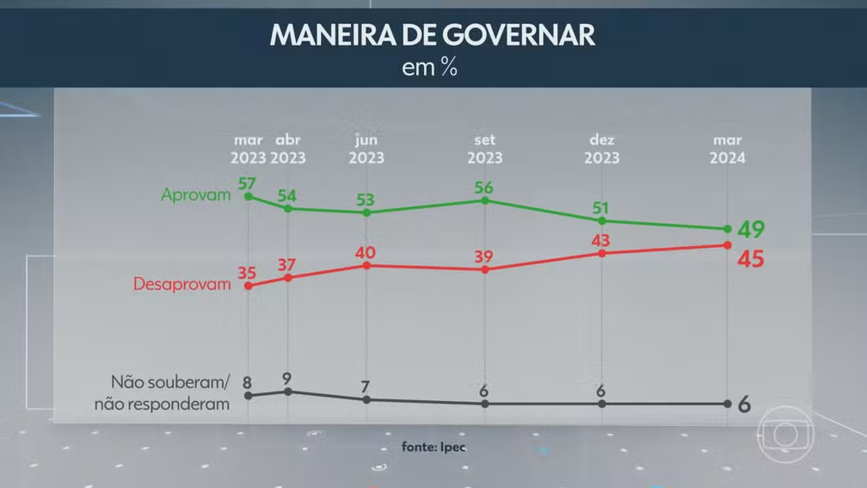
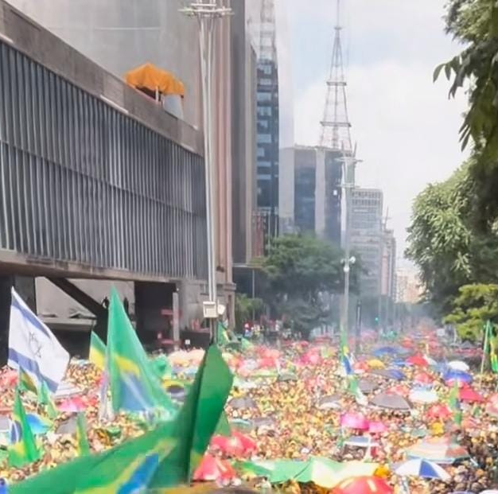
A reação em sequência

Slide 3
O combustível: o ressentimento
Pesquisa Quaest revelou que entre os que votaram em Bolsonaro no segundo turno de 2022, 43% acreditam que pessoas como eles passaram a ter menor importância no Brasil nos últimos 20 anos
01
Para os que votaram em Lula, os cinco grupos que ganharam mais importância foram os pobres (20%), os ricos (14%), as mulheres (10%), os negros (7%) e a população LGBTQ+ (4%)
02
Já os eleitores de Bolsonaro afirmam que os mais beneficiados foram os ricos (25%), a população LGBTQ+ (12%), pobres e mulheres (6%) e negros (5%)
03

Slide 4
O outro lado da equação: campo progressista na defensiva
Lulismo vem criando ambiente morno, racional, e está se identificando com o status quo
Na prática, ao evitar qualquer ofensiva, rebaixa as expectativas e a motivação social para o enfrentamento político
O campo lulista parece contido, mediano, muito preocupado com reações adversas

Slide 5
O comunitarismo atingiu a periferia urbana
Cultura autonomista se instalou ao longo dessas duas décadas, envolvendo lideranças de 2013, lideranças das ocupações das escolas estaduais, algo do rolezinho, parte dos identitários
O autonomismo critica as formas de representação e hierarquia política e valoriza a organização em coletivos e redes na internet
A cultura comunitarista, dos pequenos coletivos, rejeita ou não projetam suas aspirações no plano público
Muitos se recusam a dialogar ou conquistar o campo institucional. Na prática, alimentam um discurso circular e muitas bolhas

Slide 6
Valores liberais
Os valores liberais e individualistas se tornaram populares
Pesquisas realizadas desde a última década dos anos 1990 indicam a popularização do empreendedorismo e do "self-made man"

Slide 7
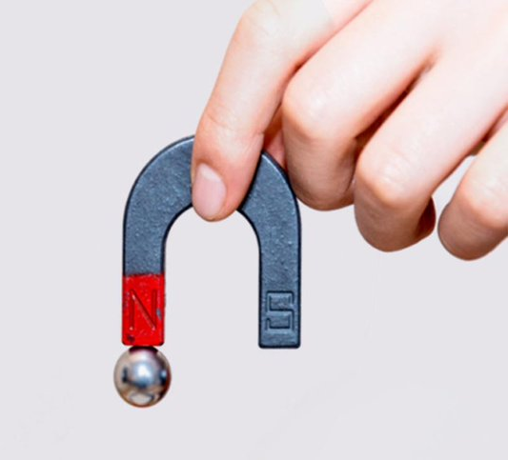
Campo democrático-popular desarticulado
O resultado é a falta de lideranças nacionais fortes no campo democrático-popular
Também a baixa valorização da renovação de quadros nacionais neste campo
Na prática, o campo progressista tem base social, mas desarticulada, acuada e desmobilizada

Slide 8
Paradoxo?
PT é o partido preferido dos brasileiros, aponta ranking em pesquisa Atlas
PT é apontado como partido preferido por 34,6% dos entrevistados. Na pesquisa anterior, em fevereiro, o PT tinha 29% da preferência
Em seguida, aparece a opção ‘nenhum’, mencionada por 25,1% dos eleitores. O mesmo percentual menciona, então, o PL

